Slide 1
Präsentation zur Biomethanproduktion mit verschiedenen Inputstoffen und unterschiedlichen Verwertungsmöglichkeiten am Beispiel der Anlagen der GraNottGas GmbH
Transformation Biogas

Slide 2
Gliederung
Wo kommen wir her?
Wie haben wir uns die letzten 15 Jahre (weiter) entwickelt?
Herausforderungen im Transformationsprozess
Aktuell → Kraftstoffgas
Die Zukunft → Eine Vision

Slide 3
Wo kommen wir her? Das Jahr 2007
Reine Maisanlagen ( 80 Mais / 20 % GPS )
Wärmenutzung war von Anfang an maßgebend
Fast überall 100 % der freien Wärme verkauft
BHWK´s wurden auf mind. 97 % Laufzeit im Jahr getrimmt
Vollwartungsverträge
Motiviertes und am Erfolg beteiligtes Personal

Slide 4
Entwicklungsschritte
Ab 2007 → Stromerzeugung mit Wärmeverkauf
Ab 2010 → Gaseinspeisung
Ab 2012 → erste Versuche mit alternativen Substraten
Ab 2014 → Flexibilisierung aller !!! Anlagen
Ab 2018 → Stroheinsatz
Ab 2021 → Erzeugung von Kraftstoffbiomethan
Ab 2025 → ???

Slide 5
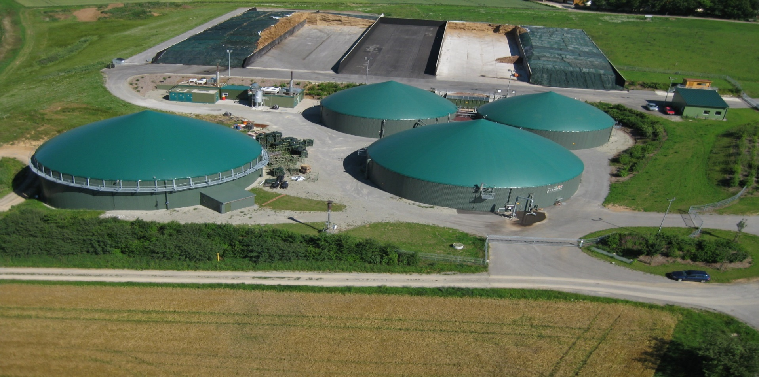
Mellrichstadt: IBN 2007 625 kw Ausbau 2009 550 kw Flex 2014 900 kw Flex 2016 900 kw

Slide 6
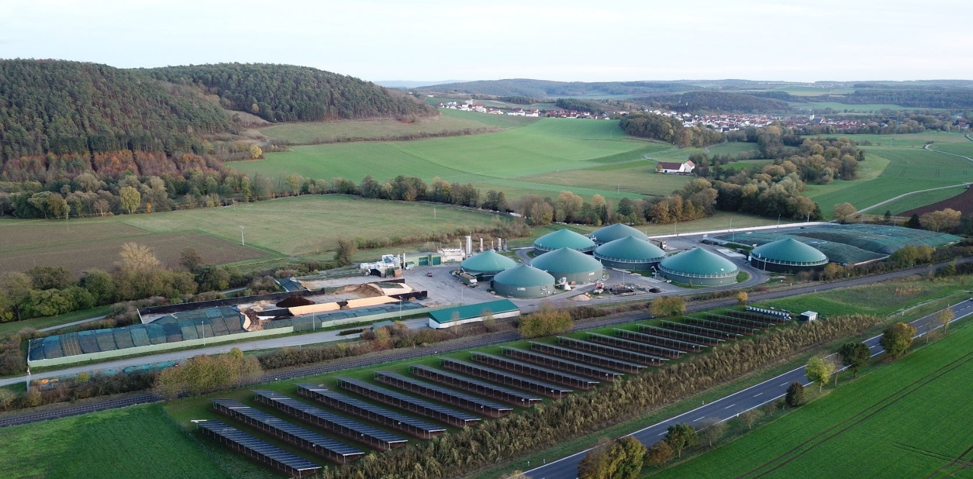
Unsleben: IBN 2007 625 kw Erweiterung 2010 889 kw Flex 2014 891 kw Gasaufbereitung in 2010 mit 350 Nm³ Biomethan

Slide 7
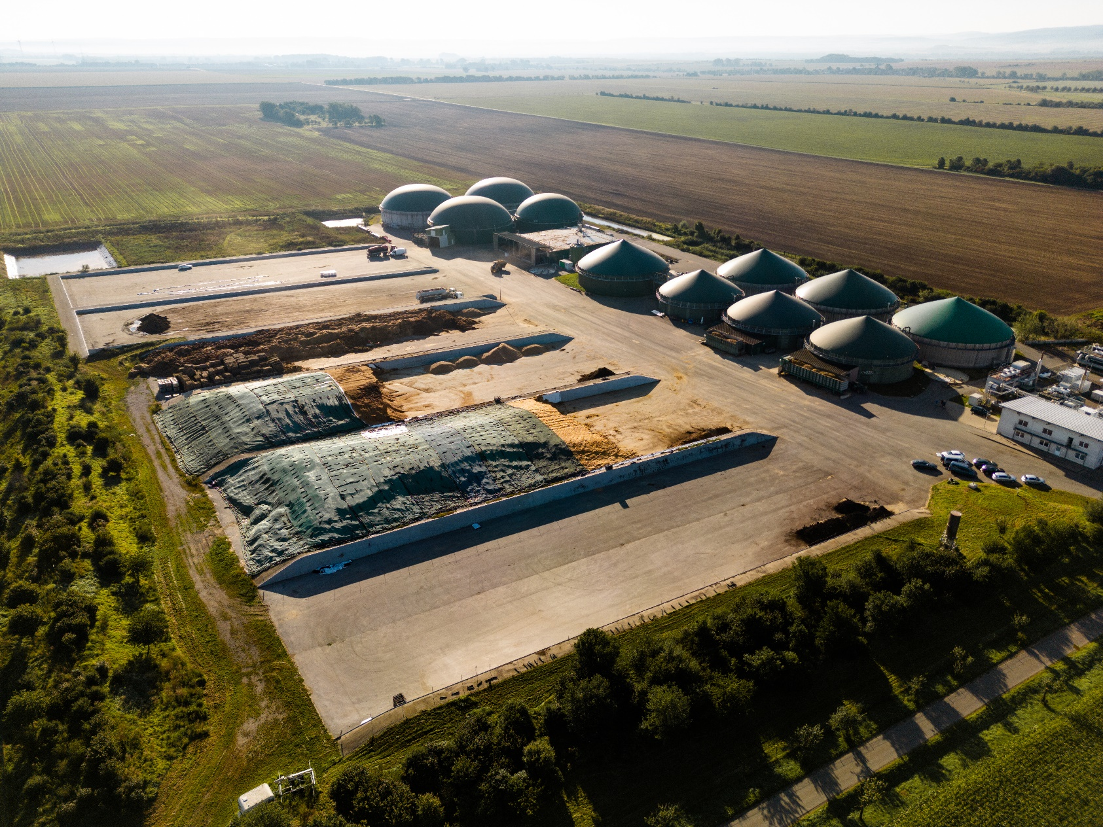
Grabsleben: IBN 2010 → 625 kw 1.Flex in 2014 → 889 kw 2.Flex in 2018 → 1563 kw Gaseinspeisung: 2010 350 Nm³ Biomethan 2019 350 Nm³ Biomethan

Slide 8
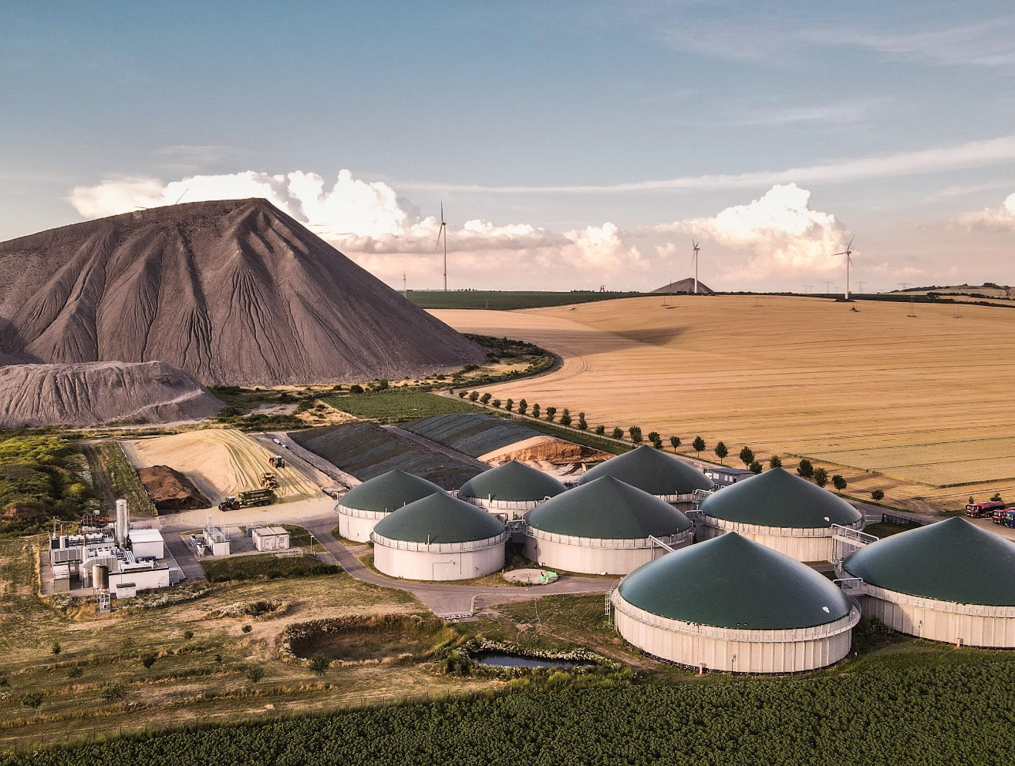
Niederröblingen: Baujahr 2014 1189 kw Flex 2019 1563 kw 380 Nm³ Gaseinspeisung

Slide 9
Grundsätzliches
Alle Energie muss sinnhaft verwertet werden.
Alle Anlagen flexibilisiert!!!
Alle Anlagen in der Regelstromvermarktung.
Alle Anlage fahren SRL, MRL und Fahrplan.

Slide 10
Kraftstoff
Wichtig für Biogas, weil neue, zusätzliche Wertschöpfungskette.
Bürokratie ist gewaltig, aber händelbar.
Diese am besten auslagern und eigene Fachkraft dazu.
Wirtschaftlichkeit extrem schwankend, aber aktuell besser als Vorortverstromung.
Gerade in Bezug auf Nabisy ist die Kraftstoffproduktion sehr interessant.
Biogasanlagen, die Kraftstoff machen, werden professioneller!!!
GAAAANZ WICHTIG

Slide 11
Einsatzstoffe der GNG in 2012
Maissilage 80 %
GPS 20 %

Slide 12
Einsatzstoffe am Beispiel der GNG in 2022
Maissilage 37 %
GPS 11 %
Rindermist, Schafsmist, Pferdemist 10 %
Schweinegülle, Rindergülle 19 %
HTK 12 %
Stroh 5 %
Hähnchenmist 2 %
Kleegras 2 %
Landw. Nebenprodukte ( Kartoffel, Getreide ) 2 %

Slide 13
Stroh ( die Fakten )
1 to Stroh kostet frei Fermenter 45,-- €
1 to Stroh ersetzt 1,5 bis 2 to Mais.
Humusproduktion auf dem Feld leidet nicht, weil der Gärrest zurück kommt.
10 % Stroh verkraftet jede BGA.
Stroh bringt bei der Stromvermarktung und bei der Gasvermarktung mehr Geld.
Wahnsinniger Imagegewinn für die Branche.

Slide 14
Herausforderungen bei Stroh / Mist
Rührwerkstechnik
Einbringtechnik
Separation !!!
Personal
Dokumentation
Genehmigung
Man muss Biogas neu denken!!!

Slide 15
Zukünftige zusätzliche Einsatzstoffe (eine Auswahl)
Biertreber Obsttrester
Schlempen Rapsextraktionsschrot
Kartoffelfruchtwasser Zuckerrübenextraktionsschrot
Kartoffelschalen Straßenbegleitgrün
Getreideausputz Schnittblumen
Gemüseabputz Laub
Glycerin Rapskuchen
Melasse Getreidestaub
Zuckerrübenschnitzel Maisstroh, Getreidestroh

Slide 16
VISION: I have a dream
30 % des in D möglichen Windstroms werden nicht geerntet!!!
Sektorenkopplung mit Wind und Solar.
An vielen Biogasstandorten sind Wind und Solar im Abstand von bis zu 2 km vorhanden.
Elektrolyseur erzeugt Wasserstoff.
Dieser kann entweder methanisiert und eingespeist oder nach kurzfristiger Lagerung im BHKW zu Strom gemacht werden.
Biogas ist Problemlöser→ Wichtig auf dem Weg zur Wasserstoffwirtschaft

Slide 17
Vielen Dank für Ihre Aufmerksamkeit!

